Slide 1
Synology NAS架設Git Server
參考文件:
https://blog.yslifes.com/archives/2364

Slide 2
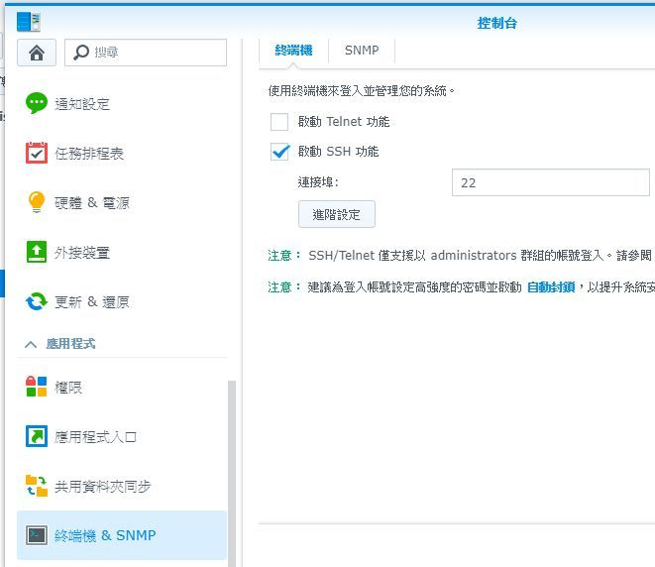
1.開啟SSH service功能
ps.如果有防火牆或在內網請開放相對應port 22

Slide 3
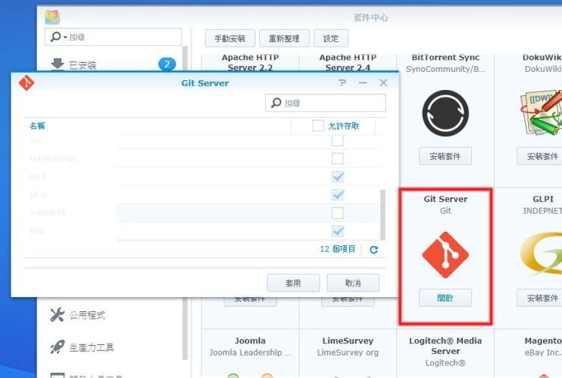
2.在套件中心安裝Git Server

Slide 4
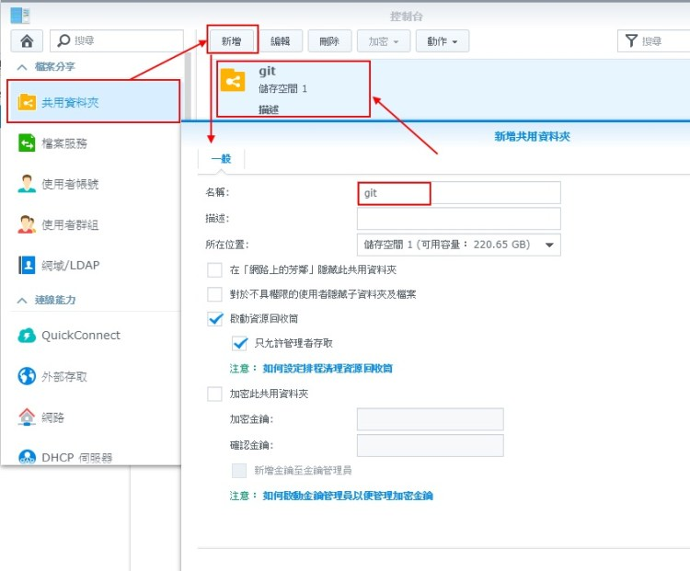
3.在控制台裡新增共用資料夾，來當做git存放資料夾
寫git就好

Slide 5
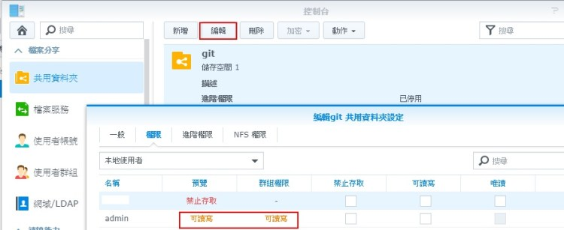

4.新增資料夾後記得要把目錄權限開放給需要的使用者或群組
要勾這個
在此設定使用者，及讀寫權限。

Slide 6
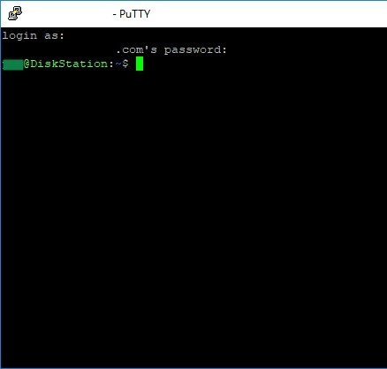
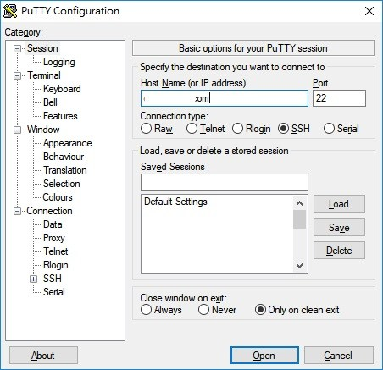
5.利用ssh軟體登入主機 例如使用putty 需要root才可登入

Slide 7
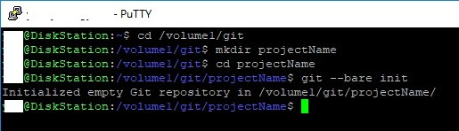
6.專案目錄下達git初始化
變換資料夾至所建立的共享目錄
建立專案目錄 例如 projectName
進入專案目錄
git --bare init
改專案目錄

